Slide 1


運動訓練學
李恆儒
耐力訓練02

Slide 2
有氧運動的長期適應
心血管的適應
有氧耐力訓練會造成心血管功能的一些改變，包括最大心輸出量提高、每跳輸出量提高及安靜時及非最高強度運動中的心跳率降低

Slide 3
呼吸適應
換氣量的適應性有高度的訓練特殊性，也就是說，下肢運動產生的適應性主要來自於下肢訓練，如果一個訓練是集中在下肢的話，使用上肢時的換氣量並不太會發生適應

Slide 4
神經適應
效率會提高，且收縮機制的疲勞會延遲
作用肌與協同肌可以同時活化收縮
  更有效率
  減少能量浪費

Slide 5
肌肉適應
有氧耐力訓練的主要反應之一是受到訓練的肌群的有氧能力會提高
這個適應可以讓運動員在面對相同的強度時感到更輕鬆
更重要的是，訓練之後運動員可以用更高的有氧動力做相對強度更高的訓練

Slide 6
骨骼與結締組織適應
對成年人來說，肌腱、韌帶和軟骨的生長與運動刺激的強度有關，尤其是負重的身體活動
骨頭要成長必須承受比平時更強的刺激
高強度間歇可以刺激骨骼生成有可以訓練有氧耐力

Slide 7
內分泌適應
阻力訓練造成的內分泌反應已被廣為接受，但其實有氧運動所造的賀爾蒙變化也非常重要
  睪固酮、胰島素、類胰島素生長因子(IGF-1)及生長激素
運動員對非最大努力運動的內分泌反應會下降

Slide 8
有氧耐力訓練的適應
最常見的有氧耐力適應的測量指標之一是最大攝氧量的提高，以及最大心輸出量的提高
訓練的強度是提升或維持有氧動力最重要的因素之一

Slide 9
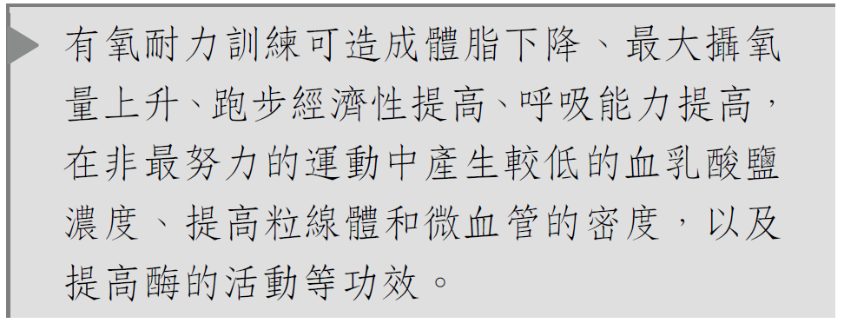

Slide 10
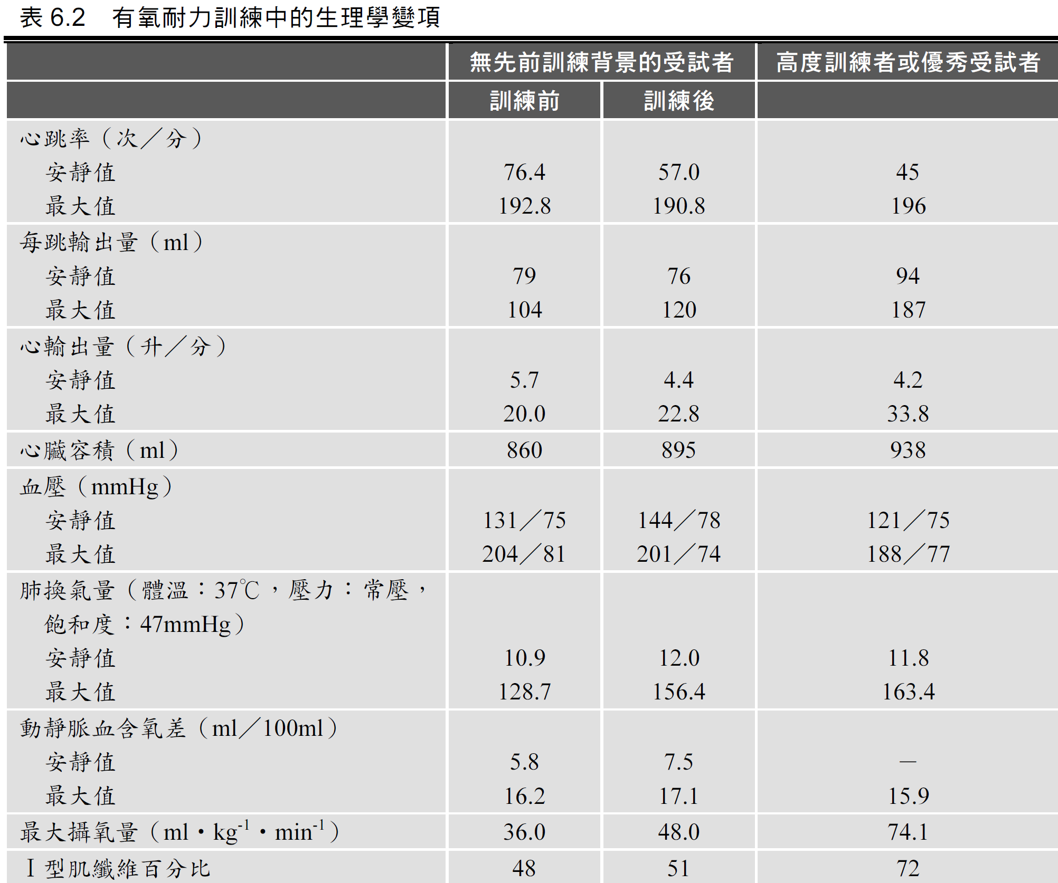

Slide 12
參考文獻
林正常等 (2011)。運動訓練法。臺北市：藝軒圖書出版社。
鄭景峰 (2013)。高強度間歇訓練與運動員有氧能力。中華體育季刊，27(3)，203-211。
Kovacs, M. S. (2007). Tennis physiology: training the competitive athlete. Sports Med, 37(3), 189-198.
Sharkey, B. J., & Gaskill, S. E. (2006). Sport physiology for coaches. Champaign, IL, Human Kinetics.

